Slide 1
Příprava na stárnutí jako společenské a politické zadání
*příklad problematiky EAN*
Mgr. Lucie Vidovićová, Ph.D.
President, Research Committee (RC11) Sociology of Ageing, International Sociological Association ISA
Chair, Committee on the Rights of the Older Persons, Government Council for Human Rights (CZ) LP-AGE
National Focal Points team member, the Standing Working Group on Ageing SWGA UNECE
Member, the Czech Government Council for Seniors and Population Ageing
External Advisor, the Ministry of Labour and Social Affairs MPSV
National Representative, International Network for the Prevention of Elder Abuse INPEA
Elder Abuse and Neglect Project RESTABUS https://www.fss.muni.cz/vyzkum/resene-projekty/61207
Ageism and Age Discrimination Project: www.ageismus.cz
Centre for Research on Ageing CERA: https://starnuti.fss.muni.cz/
Tato prezentace byla podpořena projektem TQ01000510 Fenomén EAN (týrání, zneužívání a špatného zacházení se seniory) v kontextu sociálních služeb v ČR: inovace v detekci, prevenci a péči (FEANCI), který je spolufinancován se státní podporou Technologické agentury ČR v rámci Programu SIGMA.

Slide 2
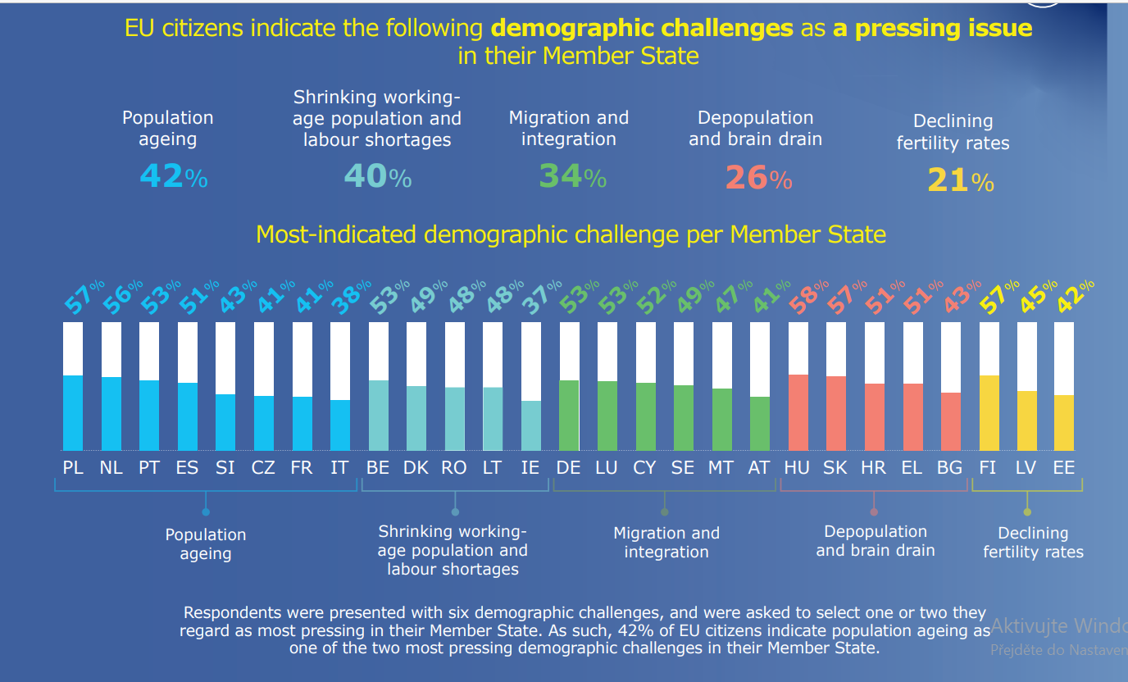

Slide 3

Strategické dokumenty
WHO
Healthy
Active
Lokální politiky
International Year of Older Persons Vídeň (1991)
Madrid (2002) Řím (2022)
RIS
NAPS
Krajské/ obecní programy
#AWorld4AllAges
EU
Open method of coordination in social policy
Národní vlády
EY 2012
Decade of Healthy Ageing 2021-2030 SDGs

Slide 4
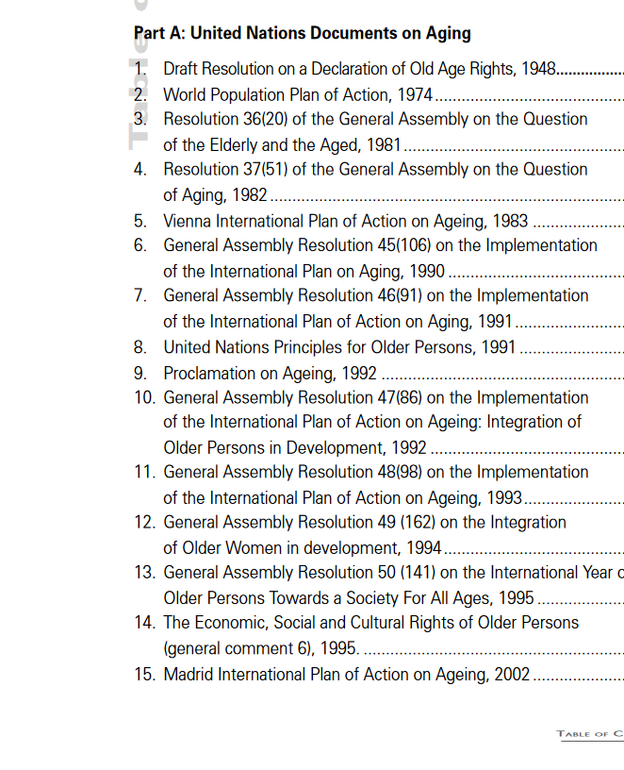
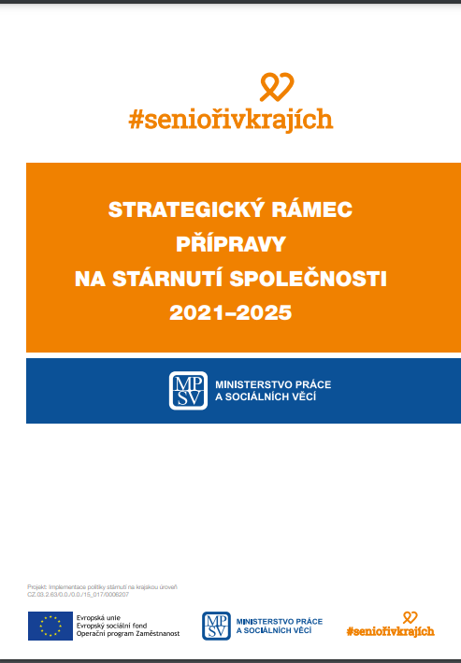
https://www.ifa-fiv.org/wp-content/uploads/2016/03/TheRightsOfOlderPersons_CollectionOfInternalDocuments.pdf

Slide 5
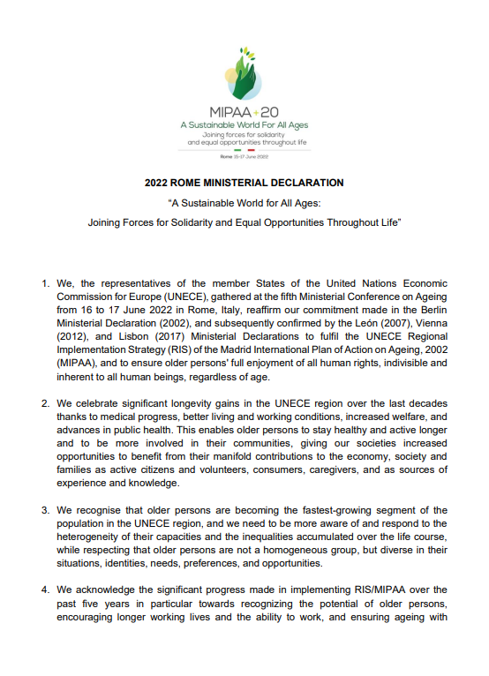
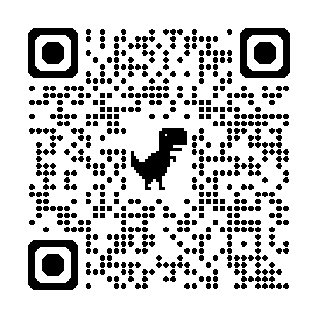
Ministerská deklarace UNECE Řím 2022
I – Promoting active and healthy ageing throughout life
II - Ensuring access to long-term care and support for carers and families
III - Mainstreaming ageing to advance a society for all ages

Slide 7
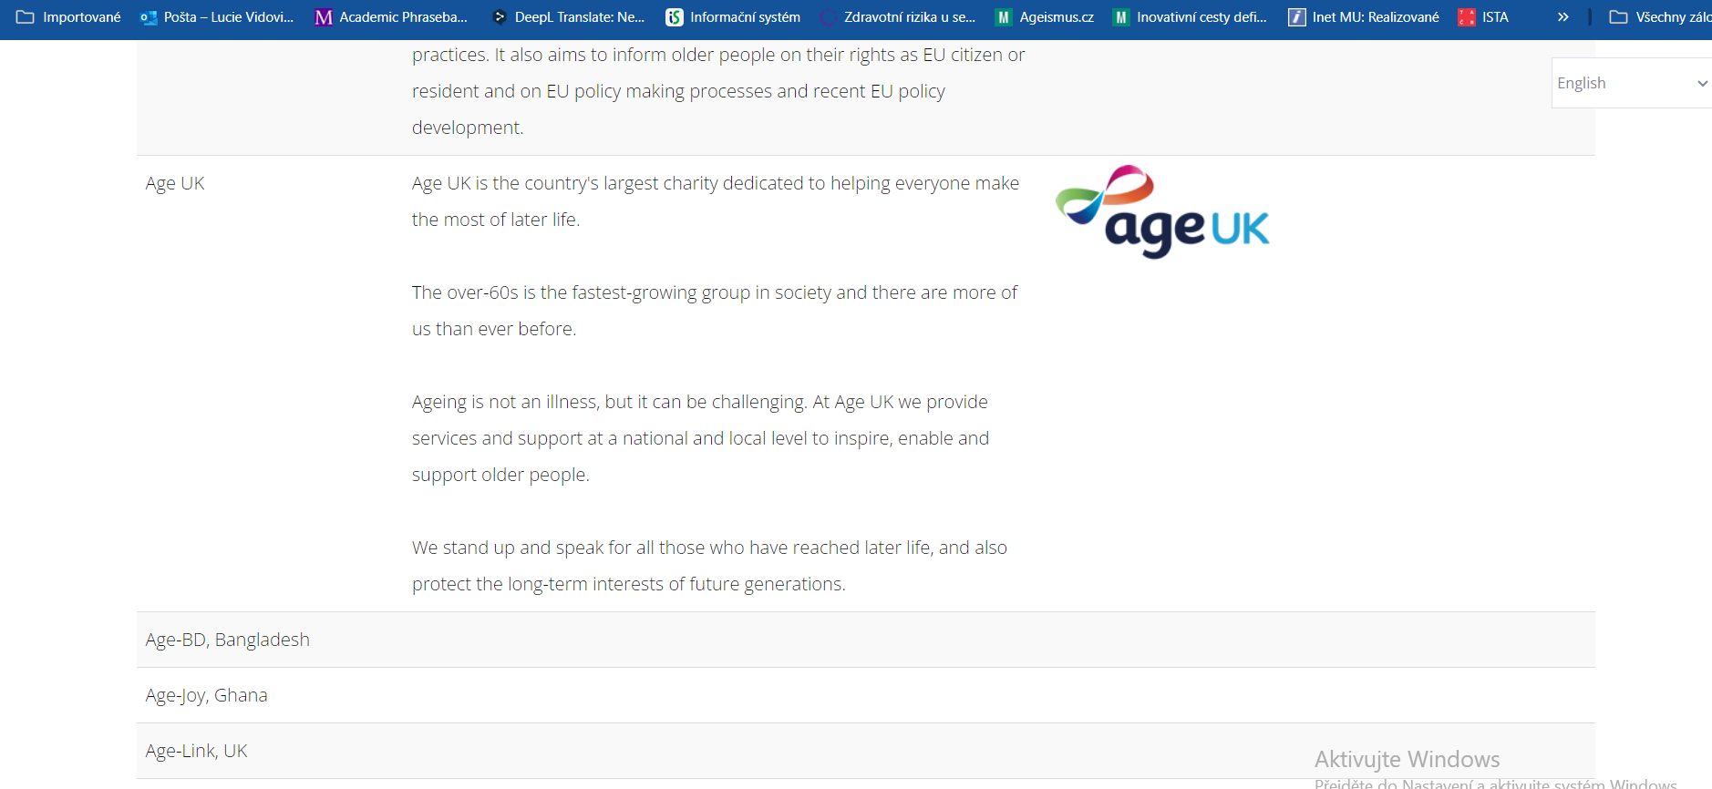
Globální témata – globální hráči
https://www.rightsofolderpeople.org/list-of-members/

Slide 8
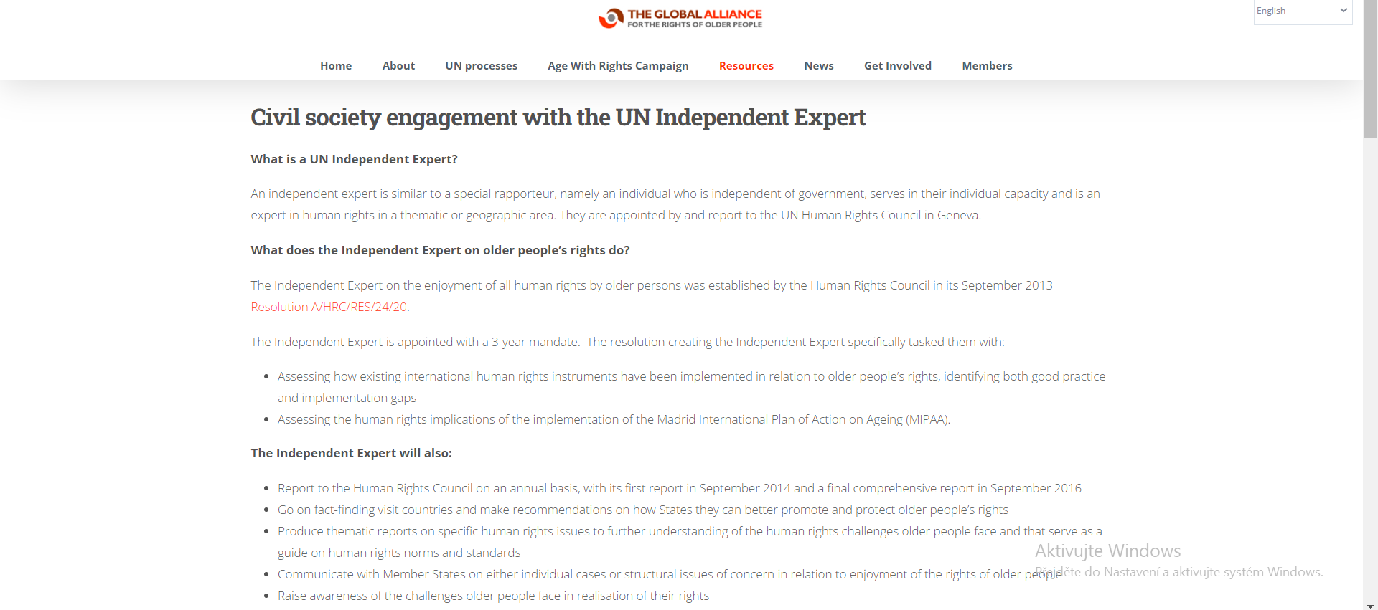
https://www.rightsofolderpeople.org/civil-society-engagement-with-the-new-independent-expert/

Slide 9
#rights4elders
#AgeingEqual
#AWorldForAllAges
#LidskaPravaNestarnou

Slide 10
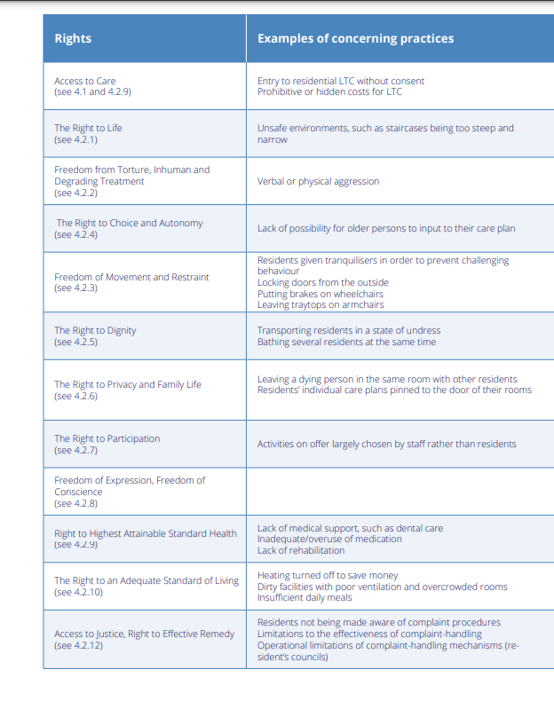

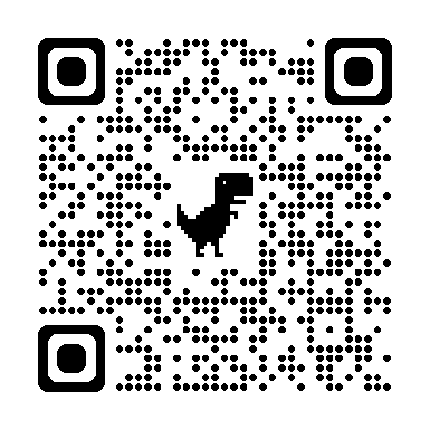

Slide 11

Doporučení Rady Evropy o podpoře lidských práv starších osob
Doporučení Rady Evropy CM/Rec(2014)2 o podpoře lidských práv starších osob. Účelem tohoto doporučení je podporovat, chránit a zajistit plné a rovné požívání všech lidských práv a základních svobod všemi staršími osobami a prosazovat respektování jejich přirozené lidské důstojnosti. Doporučení zahrnuje všechna zásadní témata politiky stárnutí z hlediska ochrany lidských práv starších osob. Kromě obecných zásad se jedná specificky o oblast nediskriminace, samostatnost (autonomie) a účast (participace), ochrana před násilím a zneužíváním, sociální ochrana a zaměstnanost, péče a zajištění spravedlnosti.
Gesce: ex-Odbor rodinné politiky a politiky stárnutí / Sekce podpory seniorů/ Odbor sociálních služeb a sociální práce MPSV
https://www.mpsv.cz/documents/20142/372809/Doporuceni_CMRec_2014_2.pdf/ab00ddf8-8dcc-2afc-f76d-07265e0d3cba (14 str.)

Slide 12
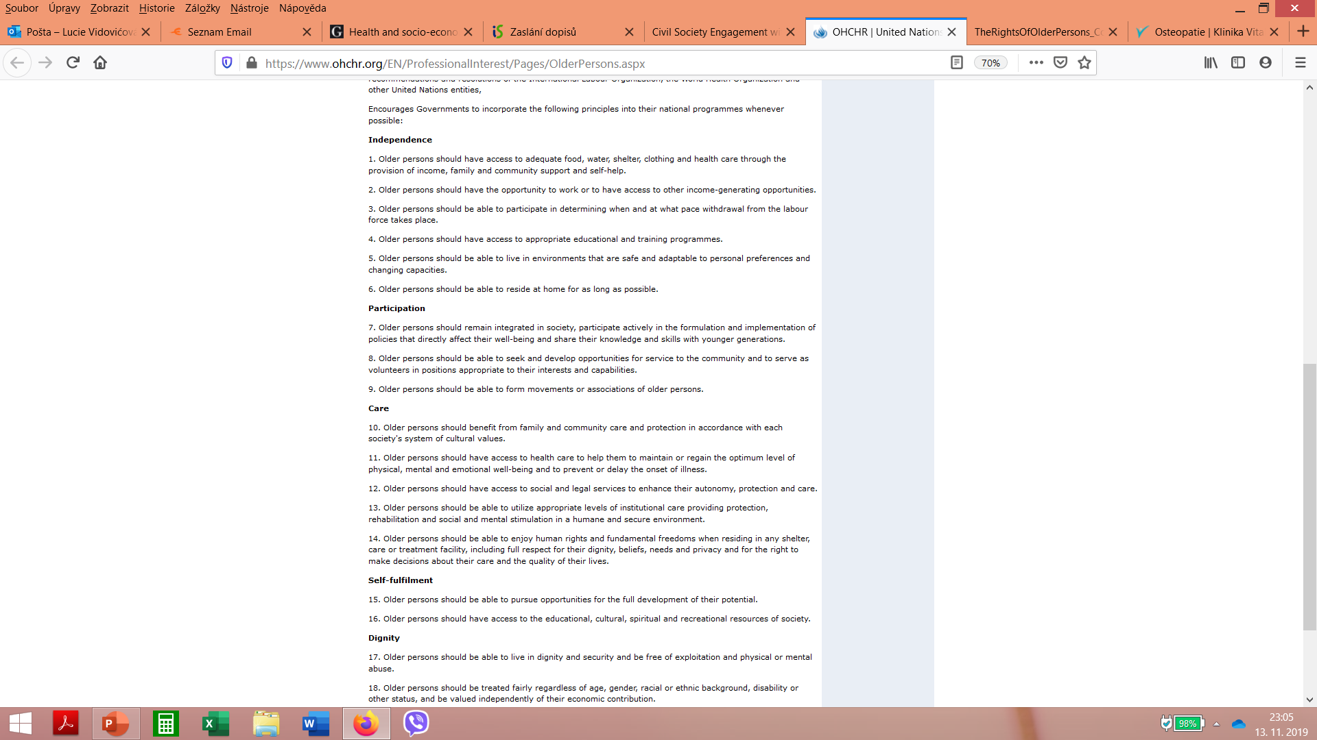
United Nations Principles for Older Persons (ADOPTED 16 December 1991)
https://www.ohchr.org/EN/ProfessionalInterest/Pages/OlderPersons.aspx

Slide 13
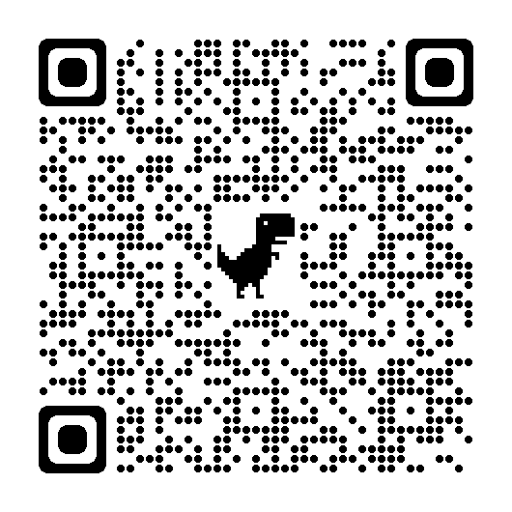
A/HRC/RES/54/13
Human rights of older persons
Rezoluce přijatá Human Rights Council dne 11. 10. 2023
A/HRC/54/26 – Report nezávislé expertky C.Mahler
6. Calls upon all States to establish and/or enhance effective redress mechanisms and to ensure access to justice for, on an equal basis with others, all older persons who become victims and survivors of violence, abuse and neglect and for older persons subjected to discrimination based on age, gender, race or disability or on other grounds, including legal aid and support, as well as accessible and age-responsive legal proceedings…
https://documents.un.org/doc/undoc/gen/g23/213/65/pdf/g2321365.pdf?token=gknbDyLWVwIEcL9qdJ&fe=true

Slide 14


vidovicova@fss.muni.cz
Tel.: 602 515 886

Slide 15
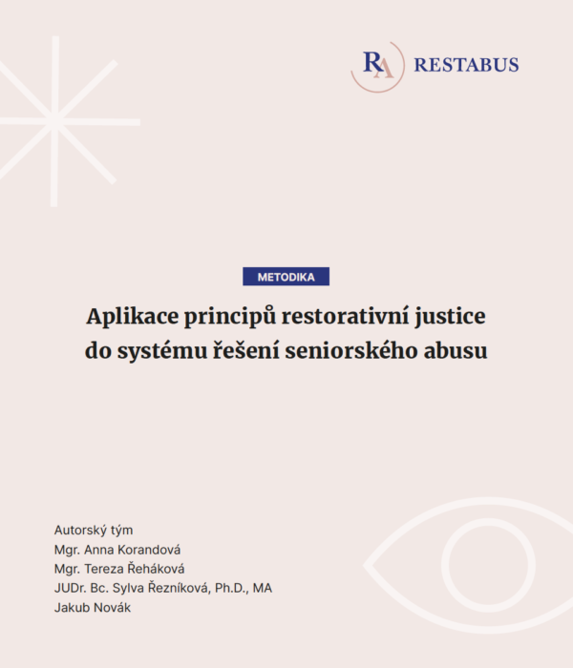

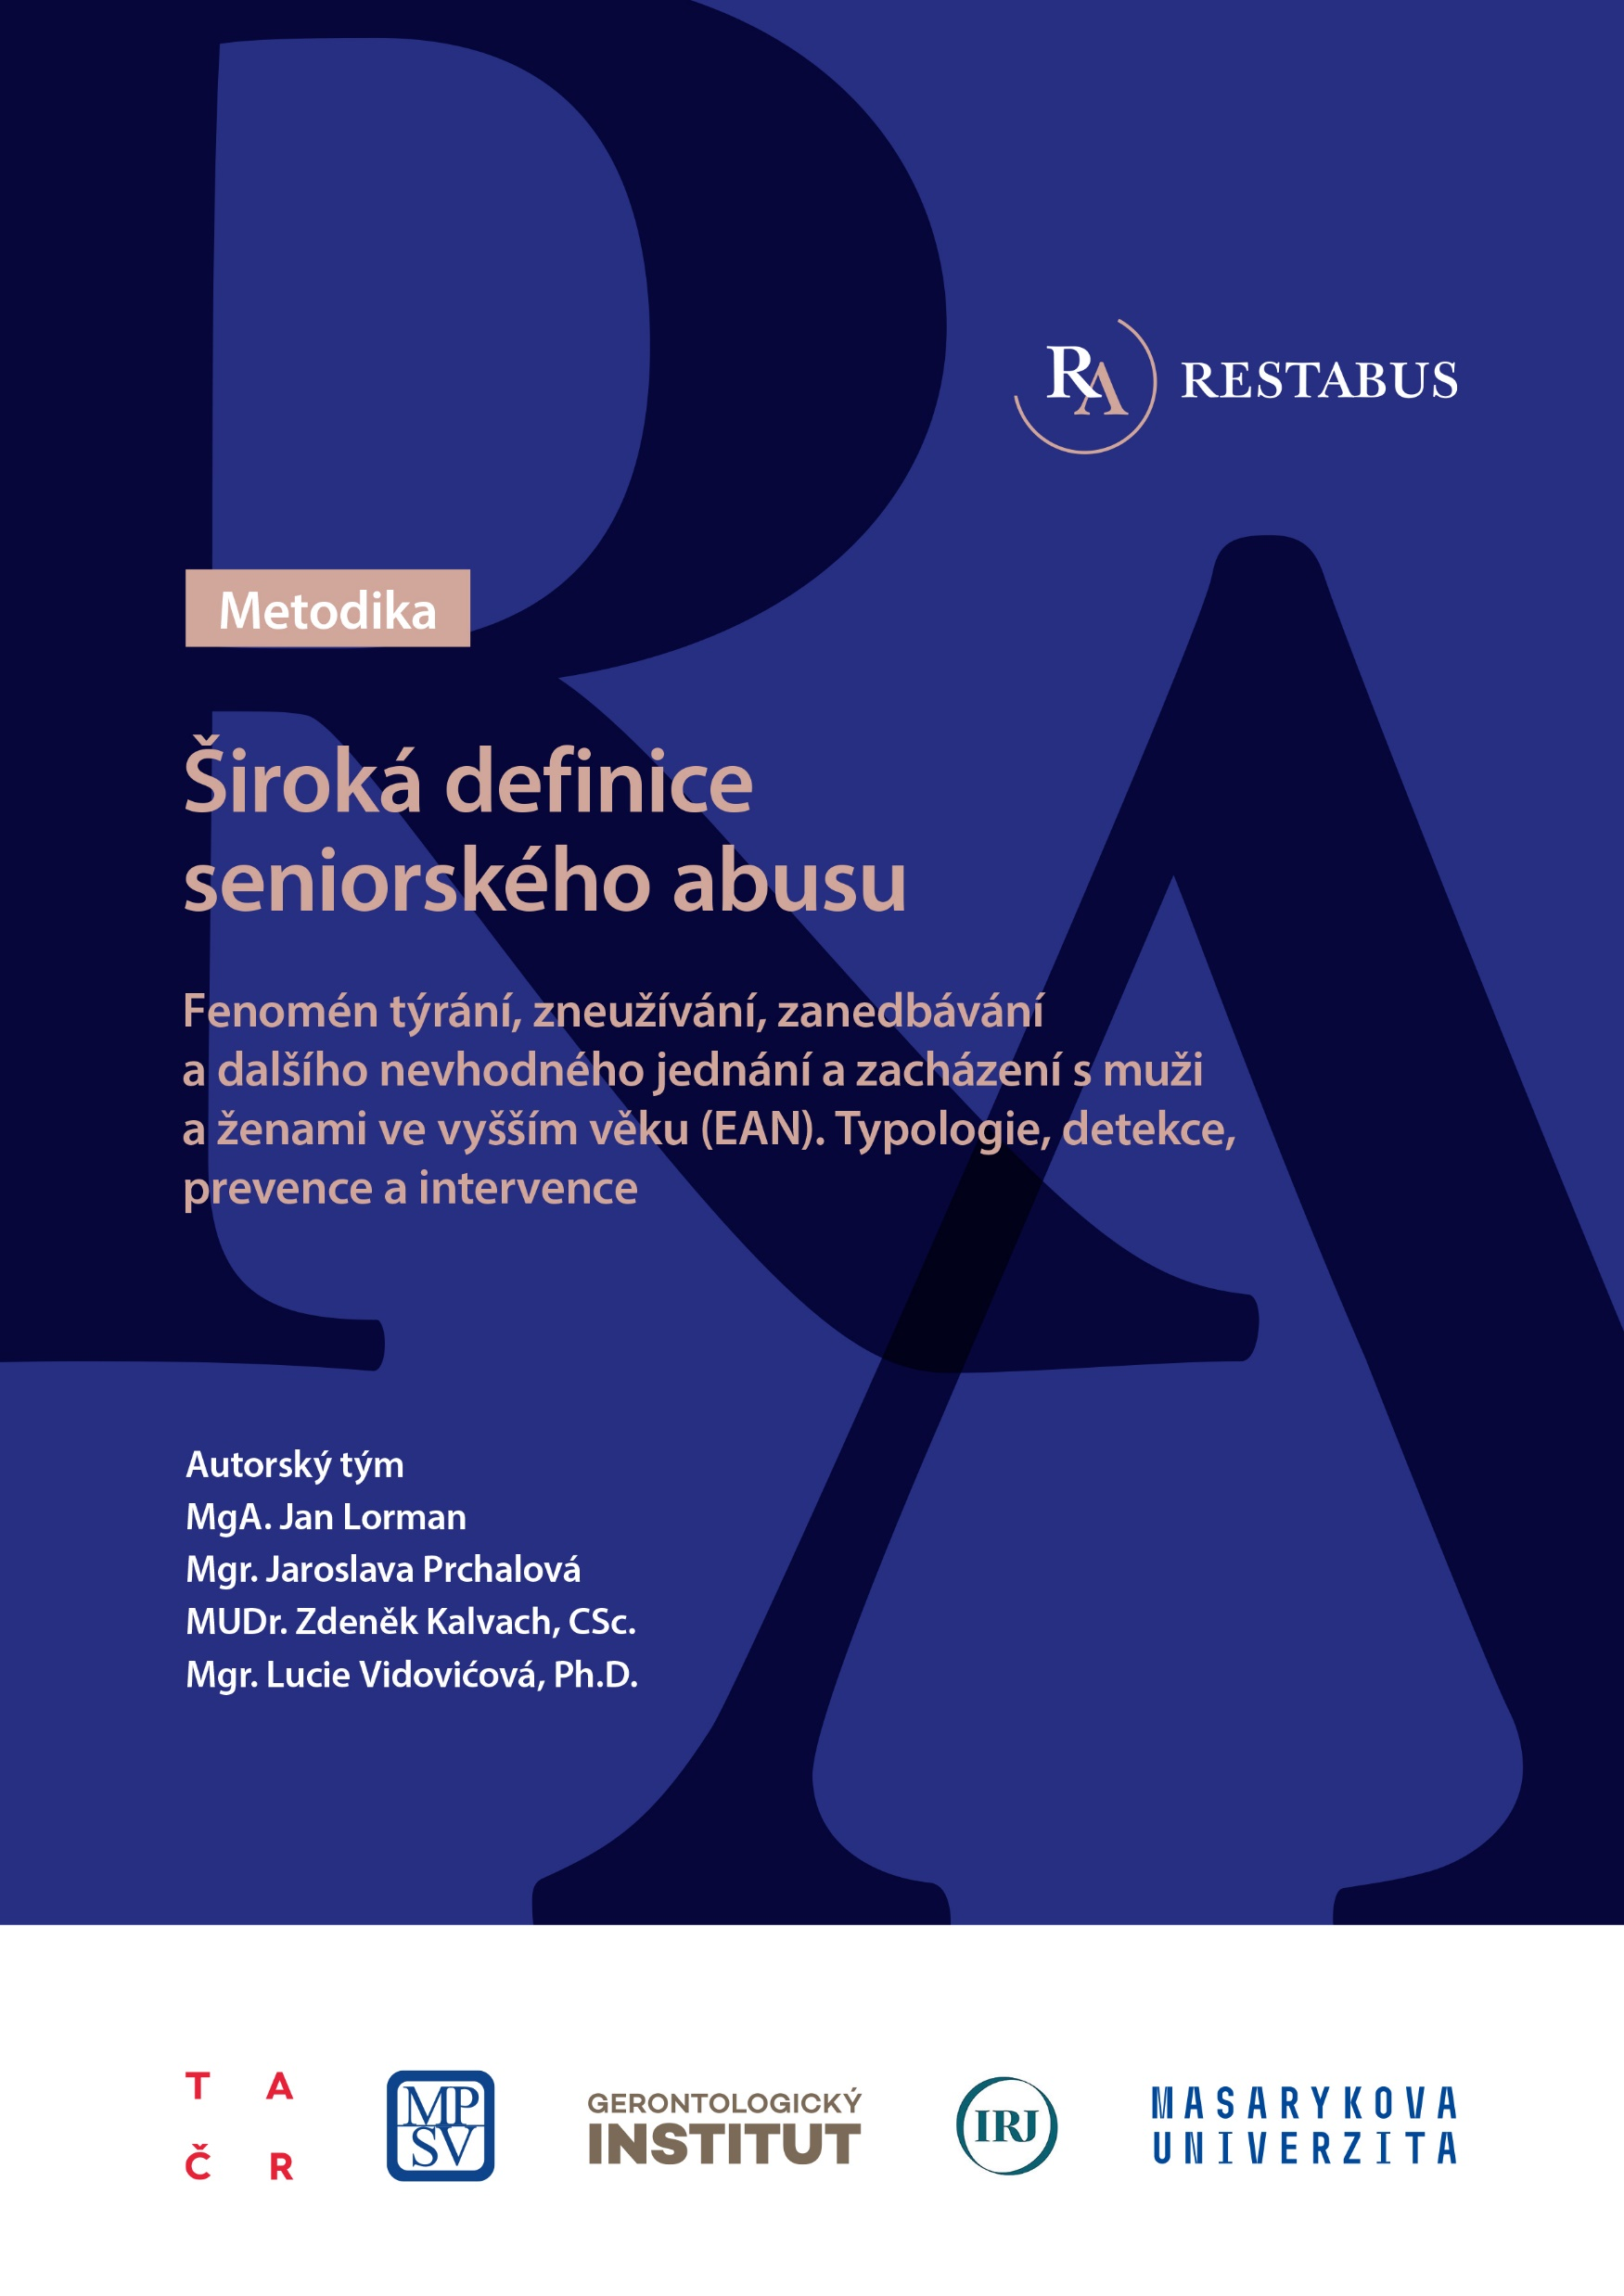
https://munispace.muni.cz/library/catalog/book/2264
https://restorativni-justice.cz/wp-content/uploads/2023/12/IRJ_RESTABUS_Final2023.pdf
https://munispace.muni.cz/library/catalog/book/2261

Slide 16
Týrání, zneužívání, zanedbávání seniorů a špatné zacházení s nimi
(EAN) je jednorázové nebo opakované, záměrné nebo nezáměrné jednání nebo nečinnost vůči člověku vyššího věku, typicky ve vztahu odůvodněně očekávatelné důvěry, v jehož důsledku došlo ke škodě či újmě fyzické, psychické, sociální, materiální, právní, nebo mravní, případně k jejich kombinaci. Důsledkem tohoto jednání či nečinnosti může být kromě ohrožení majetku, zdraví, života, svobody nebo lidské důstojnosti také vznik či prohloubení situační, dočasné nebo celkové zranitelnosti člověka. Výše definované ... může, ale nemusí naplňovat skutkovou podstatu trestného činu.
Jeho původci mohou být jednotlivci, instituce či společenské prostředí.
Definice fenoménu EAN RESTABUS přijatá Výborem pro práva starších osob
Rady vlády pro lidská práva 1.6.2022

Slide 17
Výzkumný vzorek
N = 2 689
65 – 99 let; Ø věk = 74
57 % žen
19 % online & 81 % dotazník „tváří v tvář“ F2F
  tazatelé: Ø věk 50 y; (18 – 95 y); 82 % žen
kvótní výběr, reprezentativní podle věku, pohlaví, vzdělání, velikosti a místa bydliště
244 získaných proměnných (r.traumata, pachatelé, QoL/zdraví, postoje k RJ)
terénní sběr dat: 9-11/2022

Slide 18
Oběť = respondent má jednu a více zkušeností s jakýmkoli typem zanedbávání a zneužívání
(1) blízké vztahy (2) + veřejné prostory + „šmejdi“ (3) + svědectví (sekundární trauma)
 | Prevalence | Ženy | Muži | věk 65-84 | věk 85+
Prevalence 1 | 29 % (N = 769) | 28 % | 29 % | 28 % | 38 %
Prevalence 2 | 39 % (N = 1041) | 38 % | 40 % | 38 % | 48 %
Prevalence 3 | 41 % (N = 1095) | 40 % | 42 % | 40 % | 50 %

Slide 19
Oběť = respondent má jednu a více zkušeností s jakýmkoli typem zanedbávání a zneužívání
(1) blízké vztahy (2) + veřejné prostory + „šmejdi“ (3) + svědectví (sekundární trauma)
 | Prevalence | Ženy | Muži | věk 65-84 | věk 85+
Prevalence 1 | 29 % (N = 769) | 28 % | 29 % | 28 % | 38 %
Prevalence 2 | 39 % (N = 1041) | 38 % | 40 % | 38 % | 48 %
Prevalence 3 | 41 % (N = 1095) | 40 % | 42 % | 40 % | 50 %

Slide 20
Oběť = respondent má jednu a více zkušeností s jakýmkoli typem zanedbávání a zneužívání
(1) blízké vztahy (2) + veřejné prostory + „šmejdi“ (3) + svědectví (sekundární trauma)
 | Prevalence | Ženy | Muži | věk 65-84 | věk 85+
Prevalence 1 | 29 % (N = 769) | 28 % | 29 % | 28 % | 38 %
Prevalence 2 | 39 % (N = 1041) | 38 % | 40 % | 38 % | 48 %
Prevalence 3 | 41 % (N = 1095) | 40 % | 42 % | 40 % | 50 %

Slide 21
Oběť = respondent má jednu a více zkušeností s jakýmkoli typem zanedbávání a zneužívání
(1) blízké vztahy (2) + veřejné prostory + „šmejdi“ (3) + svědectví (sekundární trauma)
 | Prevalence | Ženy | Muži | věk 65-84 | věk 85+
Prevalence 1 | 29 % (N = 769) | 28 % | 29 % | 28 % | 38 %
Prevalence 2 | 39 % (N = 1041) | 38 % | 40 % | 38 % | 48 %
Prevalence 3 | 41 % (N = 1095) | 40 % | 42 % | 40 % | 50 %

Slide 22
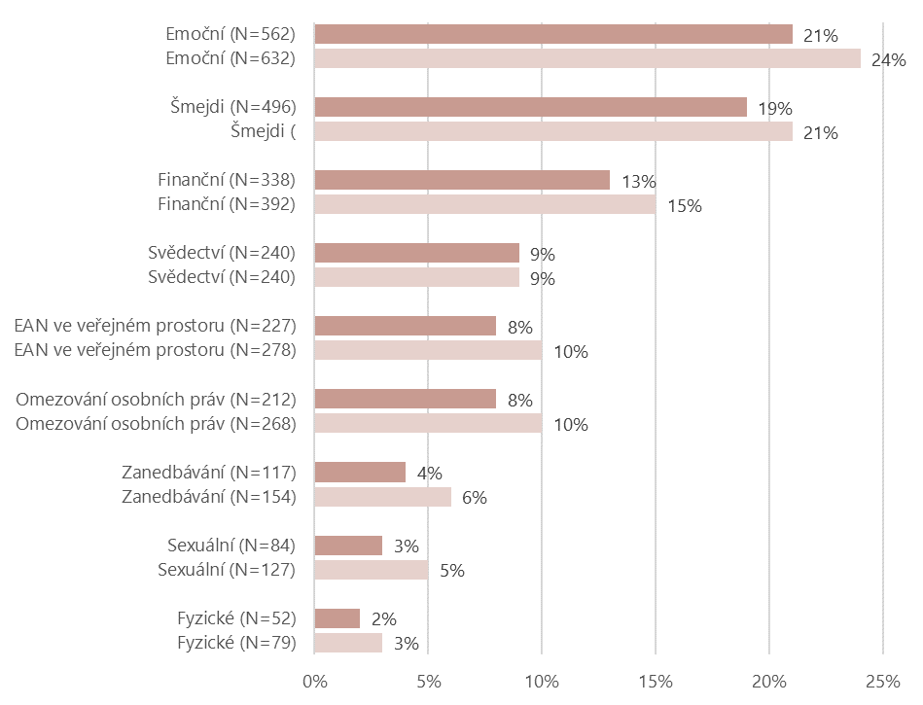
Podíl obětí jednotlivých typů EAN
(CZ, věk 65+, N= 2685)
Notes:
Tmavá (horní) barva indikuje podíl obětí v daném typu EAN bez chybějících odpovědí. Světlá (dolní) barva pak ukazuje podíl obětí při započítání chybějících odpovědí. Dopočet do 100 % u každé položky tvoří ti, co nemají zkušenost s daným typem EAN.

Slide 23
Označení původci EAN
Notes:
K pachatelům se vyjadřovali pouze oběti.

Slide 24
Dopad na kvalitu života obětí
pocit bezmoci (51 %), napětí (50 %), hněv, nenávist (41 %), strach (34 %), potíže se spánkem, noční můry (33 %), deprese, úzkost (30 %), zhoršení zdravotního stavu (30 %), osamělost (30 %), stud (29 %), potíže ve vztazích s ostatními (24 %), vina, pocit, že za to můžu (23 %), finanční, materiální ztráty (23 %), fyzická bolest (13 %), ztráta pomoci a podpory (12 %), jiné problémy (11 %).

Slide 25
Z jakých důvodů o tom s nikým nemluvil(a)?
událost se zdála příliš banální (52 %); nikdo s tím nebude moci nic dělat (44 %), nechtěl jsem, aby se do toho někdo vměšoval (44 %), nechtěl jsem ublížit svým blízkým (37 %), nechtěl jsem poškodit pověst rodiny (30 %), nikdo by mi nevěřil (26 %), styděl jsem se (26 %), strach z pomsty (18 %), nechtěl jsem pachatele potrestat (16 %), jsem závislý na pomoci pachatele (15 %) nebo jiné důvody (8 %).
stud
nedůvěra v systém
„soukromá záležitost“
závislost

Slide 26
37 %

Slide 27
Kdyby byla možnost, aby si oběti EAN situací mohly v nějakém opravdu bezpečném prostředí promluvit s pachatelem, zeptat se na nějaké otázky, které mají, a to vše s podporou zkušeného pracovníka, přišlo by Vám to jako zajímavá příležitost?

Slide 28
Co jsme se naučili...
mnoho lidí trpí EAN a obětí se může stát kdokoli
pachatelem (pachateli) může být kdokoli
metafora ledovce je pravdivá
úroveň vnímané podpory je nízká
je zapotřebí nových způsobů, jak vyslechnout a podpořit oběti a jejich komunity (slibné se jeví přístupy restorativní justice)
Email to: vidovicova@fss.muni.cz

Slide 29



TQ01000510 Fenomén EAN (týrání, zneužívání a špatného zacházení se seniory) v kontextu sociálních služeb v ČR: inovace v detekci, prevenci a péči (FEANCI)
RILSA: Lucie Vidovićová, Olga Nešporová, Umut Ünal, Kateřina Kubalčíková, Marcela Petrová Kafková,
GI: Jan Lorman, Lukáš Mareček, Tereza Žílová
MPSV: Jana Řeháková Fučíková

Slide 30


dotazníkové šetření mezi personálem pobytových služeb a ohniskové skupiny s vedoucími pracovníky
analýza hlášených případů EAN
individuální rozhovory se seniory + experimentální metoda kresby
odhad společenské a ekonomické zátěže fenoménu EAN a její dopad do veřejných financí a financování služeb
mapování legislativního a etického rámce práv seniorů
analýza mediálního obsahu
Potřeba trauma informovaného přístupu v SS?
https://www.rilsa.cz/projekty/feanci/

Slide 31

Stáří není strašidlo, ale naše budoucnost
#AWorldForAllAges
Děkuji za pozornost,
Lucie Vidovićová
https://starnuti.fss.muni.cz/
Tato prezentace byla podpořena projektem TQ01000510 Fenomén EAN (týrání, zneužívání a špatného zacházení se seniory) v kontextu sociálních služeb v ČR: inovace v detekci, prevenci a péči (FEANCI), který je spolufinancován se státní podporou Technologické agentury ČR v rámci Programu SIGMA.
Notes:
Udělat si pořádek, inventuru v pojhmech a ukázat, že při tom ztrácíme za zřetele pohled samotných seniorů

